Slide 1
NẾP SỐNG ĐẸP
MỤC TIÊU:
Sắp xếp được thứ tự các hoạt động, công việc trong ngày của bản thân và bước đầu thực hiện được thời gian biểu đề ra.
Xác định được những thứ thực sự cần mua để tránh lãng phí trong một số tình huống cụ thể.

Slide 2

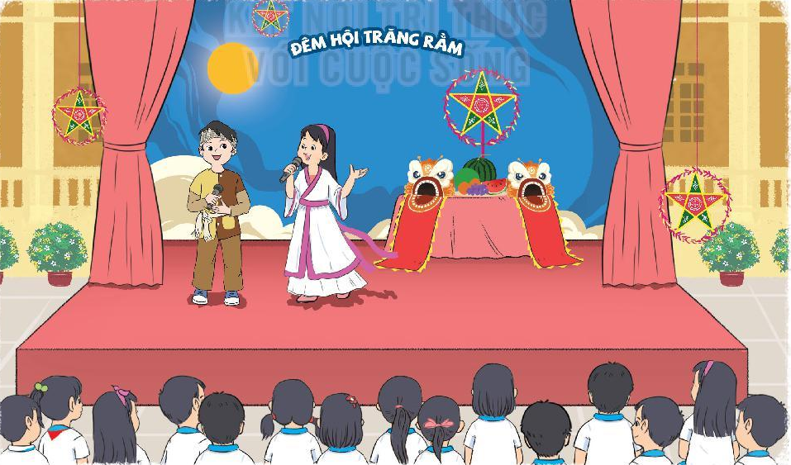
ĐÊM HỘI TRĂNG RẰM
Tham gia múa hát về chủ đề “Đêm hội trăng rằm”.
Xem tiểu phẩm về một ngày của chú Cuội trên cung trăng.
Chia sẻ cảm xúc sau khi xem tiểu phẩm.

Slide 3

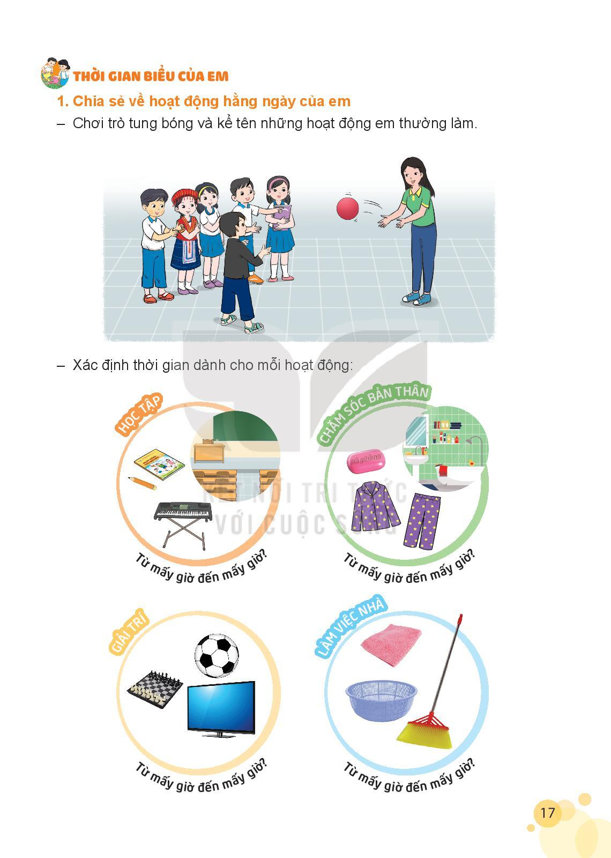
THỜI GIAN BIỂU CỦA EM
1. Chia sẻ về hoạt động hằng ngày của em

Slide 4
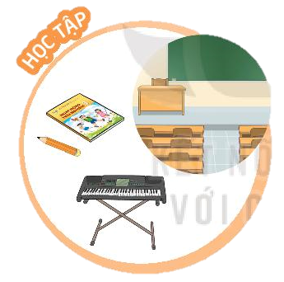

Slide 5

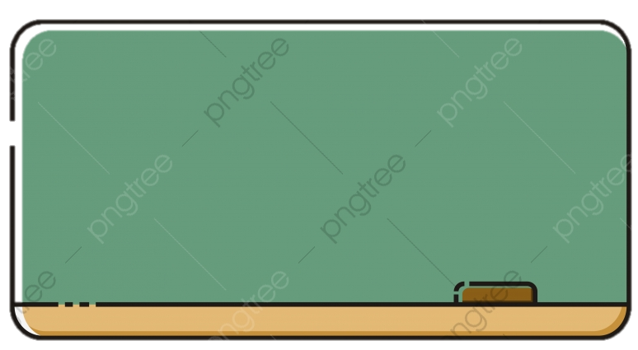

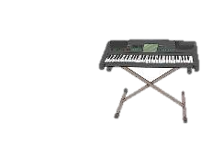


Đi học ở trường
7:00 – 16:00
Học múa, hát,…
15:00
(chủ nhật)
Đọc sách
20:30

Slide 6


Slide 7


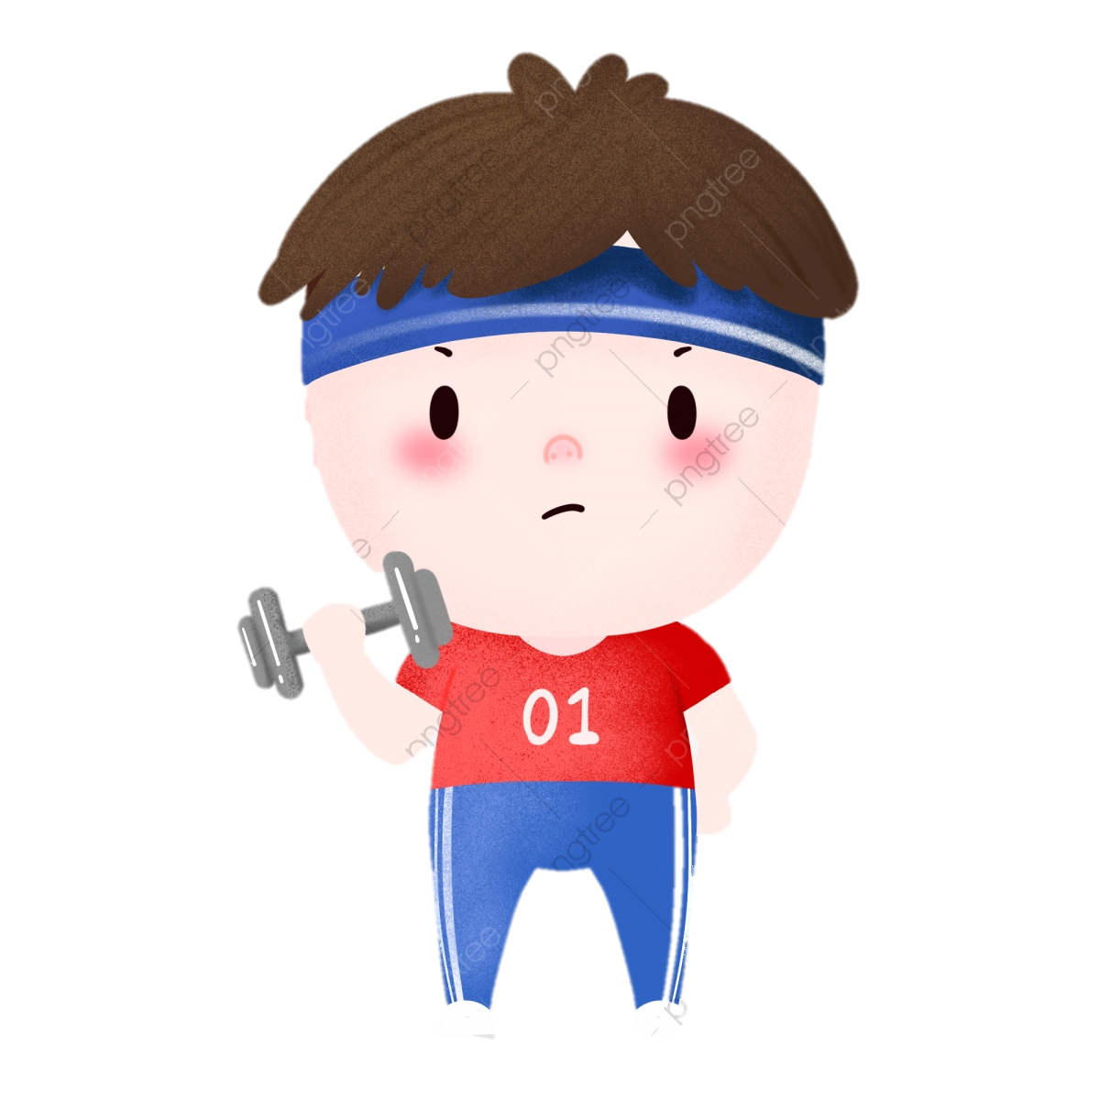
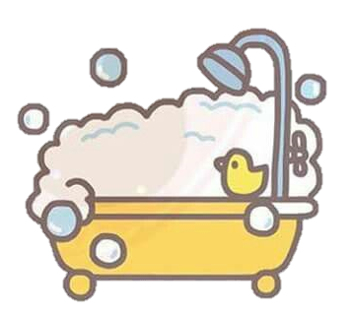
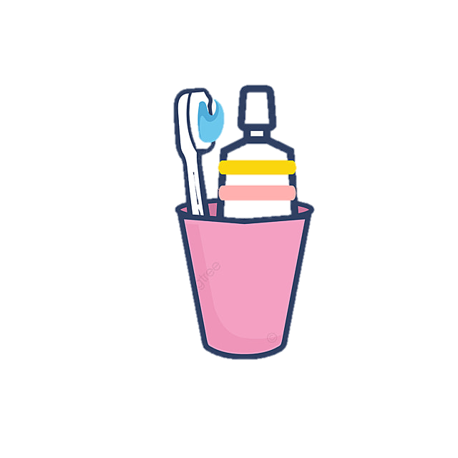
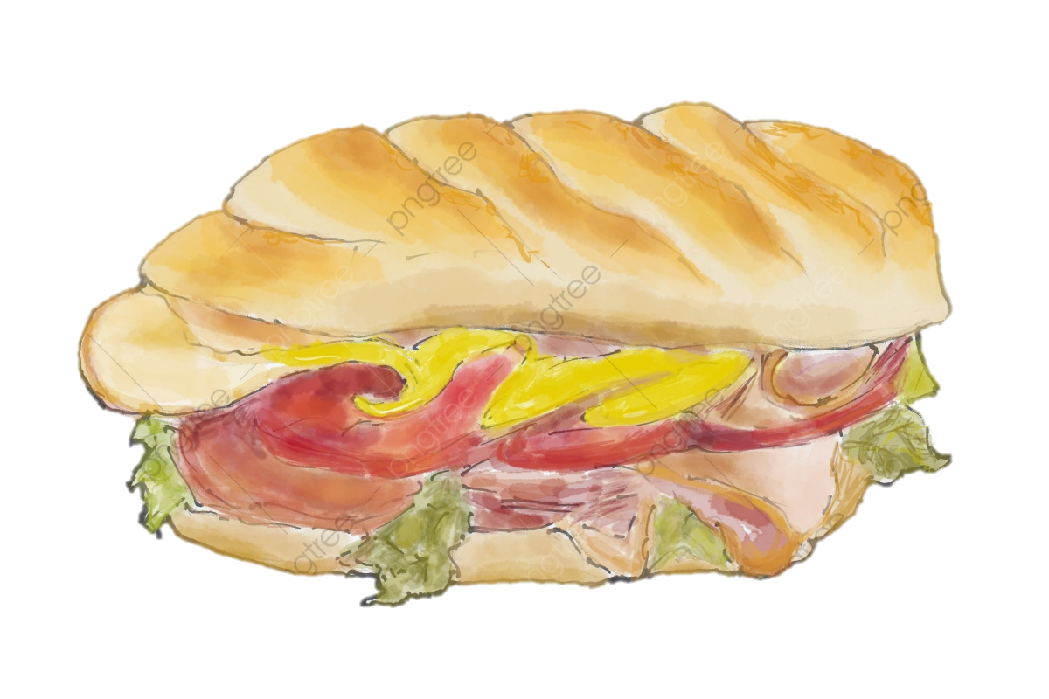
Đi ngủ
Thức dậy
21:30
6:00
Tắm gội
Tập thể dục
18:00
6:05
Ăn sáng
Vệ sinh cá nhân
6:40
6:20 , 21:00

Slide 9


Chơi thể thao
16:30
Chơi game
20:00

Slide 11

Sắp xếp mâm bát
18:30
Rửa bát (lau bàn, quét nhà,…)
19:00
Tưới cây
19:30

Slide 12
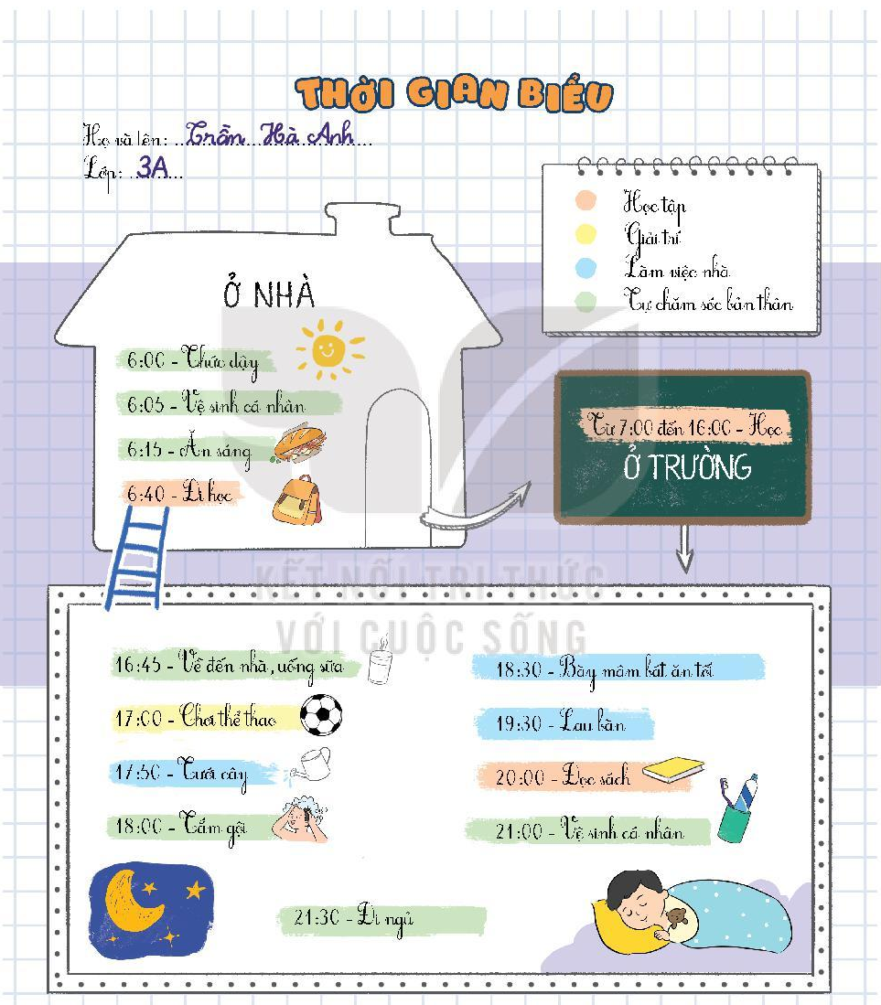
2. Lập thời gian biểu cho các hoạt động hằng ngày của em
Sắp xếp thời gian phù hợp cho từng hoạt động trong ngày.
Dùng màu sắc phân loại công việc.
Tham khảo thời gian biểu sau:

Slide 13


Slide 14
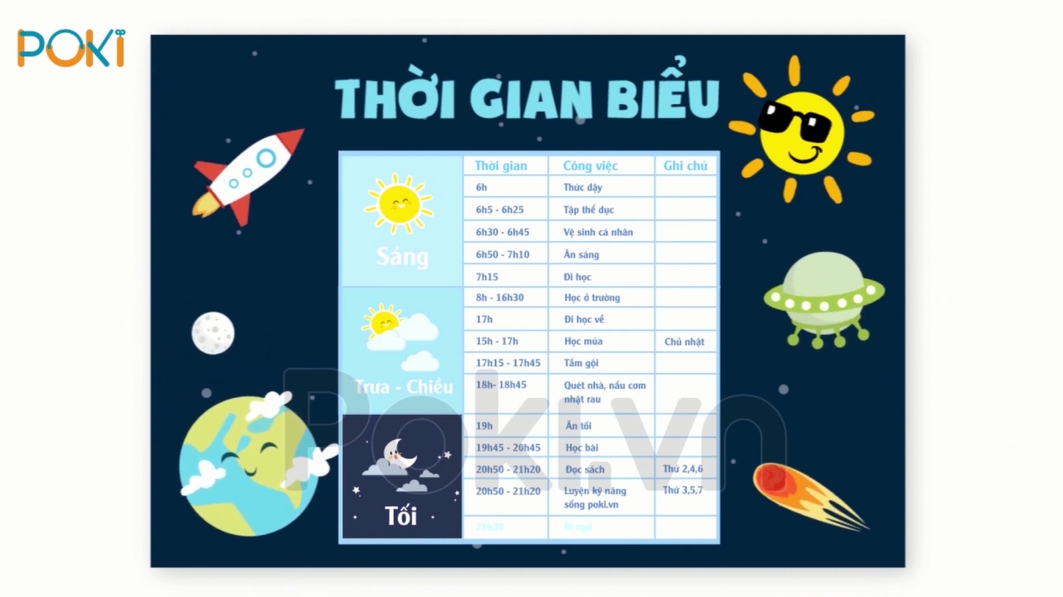

Slide 15
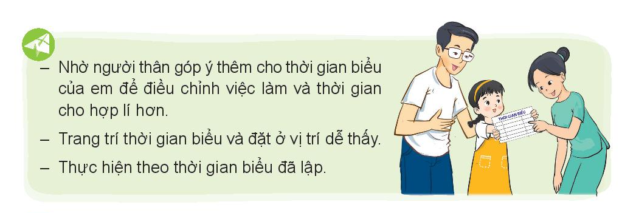

Slide 16
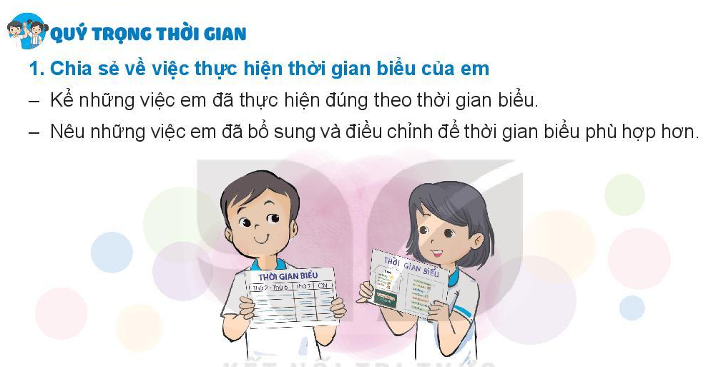


Slide 17
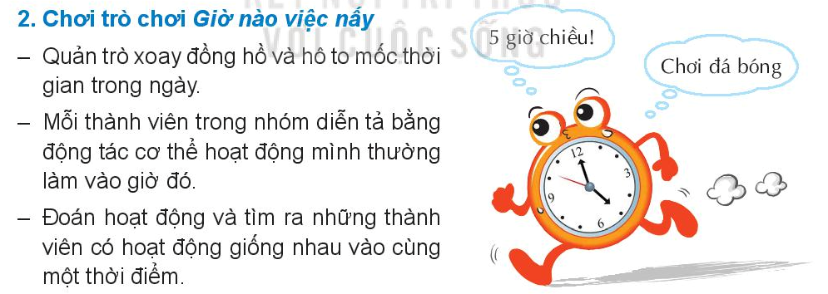

Slide 18
